Slide 1
Hücre Kültürü Teknikleri
Ders 5: Kontaminasyon
Doç.Dr. Emrah Şefik Abamor

Slide 2
Kontaminasyon Nedir?
Hücre kültürlerinin kontaminasyonu, hücre kültür laboratuvarlarında karşılaşılan en yaygın problemdir, bazen çok ciddi sonuçları olabilir. İki ana kategoriye ayrılabilir;
•Kimyasal Kontaminasyon
•Biyolojik kontaminasyon

Slide 3
Kimyasal Kontaminasyon
•Endotoksinler, plastikler ve deterjanlar dahil olmak üzere ortam, serum ve sudaki tüm safsızlıklar ve kimyasal kirleticiler kimyasal kontaminasyonu oluşturur.

Slide 4
Biyolojik Kontaminasyon
• Biyolojik kontaminasyon Bakteriler, küfler, mayalar, virüsler, mikoplazma gibi biyolojik kirleticiler ve diğer hücre hatları ile çapraz kontaminasyondan oluşur

Slide 5
• Kontaminasyonu tamamen ortadan kaldırmak mümkün olmasa da, kaynaklarını tam olarak anlayarak ve iyi aseptik tekniği takip ederek etkisini azaltmak mümkündür.

Slide 6
Bakteri
Bakteriler, her yerde bulunan tek hücreli mikroorganizma grubudur.
Genellikle birkaç mikrometre çapındadırlar ve kürelerden çubuklara ve spirallere kadar çeşitli şekillere sahip olabilirler
Yaygınlığı, büyüklüğü ve hızlı büyüme oranları nedeniyle, bakteriler, mayalar ve küfler ile birlikte hücre kültüründe en sık karşılaşılan biyolojik kirleticilerdir.

Slide 7
Bakteriyel kontaminasyon, enfekte olduktan sonraki birkaç gün içinde kültürün görsel muayenesi ile kolayca tespit edilir.
Enfekte kültürler genellikle bulutumsu bir renkte, bazen yüzeyde ince bir film şeklinde görünür.
Kültür ortamının pH'ındaki ani düşüşlere de sıkça rastlanır

Slide 8
Kültürde Bakteriyel Kontaminasyon

Slide 9
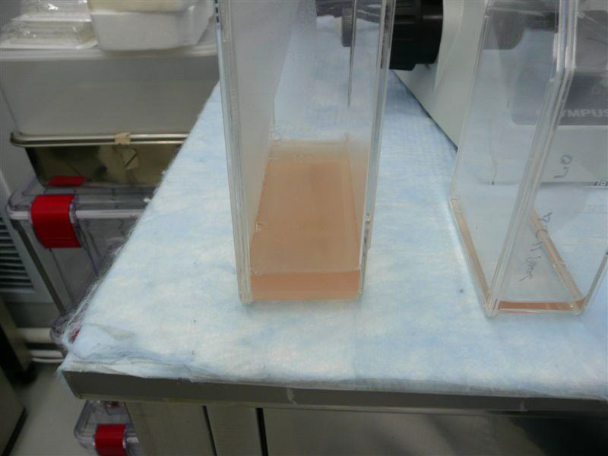
Kültürde Bakteriyel Kontaminasyon
Culture media contaminated with bacteria (left) appear turbid and yellow whereas non-contaminated media (right) appear clear and red.

Slide 10
Mayalar
Mayalar, mantar aleminde birkaç mikrometreden (40 mikrometreye kadar) değişen, tek hücreli ökaryotik mikroorganizmalardır
Bakteriyel kontaminasyon gibi, maya ile kontamine olmuş kültürler, özellikle kontaminasyon ileri aşamadaysa bulanıklaşır
Kirlenme ağırlaşana kadar maya ile kontamine olmuş kültürün pH'ında çok az değişiklik vardır, bu aşamada pH genellikle artar

Slide 11
Tomurcuklanma

Slide 12
Tomurcuklanma

Slide 13
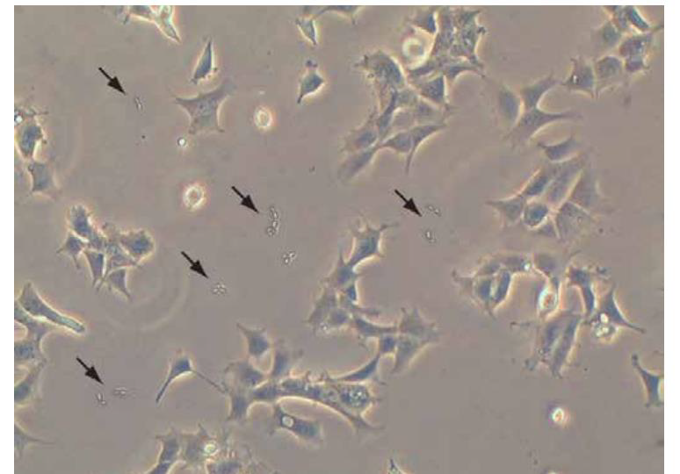

Slide 14
Küfler
Küfler, mantarlar aleminde hif adı verilen çok hücreli filamentler olarak büyüyen ökaryotik mikroorganizmalardır. Bu çok hücreli filamentler genetik olarak özdeş çekirdekler içerir ve koloni veya miselyum olarak adlandırılır

Slide 15
Küfler
Maya kontaminasyonuna benzer şekilde, kültürün pH'ı kontaminasyonun ilk aşamalarında sabit kalır, daha sonra kültür daha fazla enfekte olduğunda ve bulanıklaştıkça hızla artar.

Slide 16
Küfler
Mikroskop altında, miseller genellikle ince, incecik filamentler ve bazen daha yoğun spor kümeleri olarak görünür.
Birçok küf türünün sporları, hareketsiz aşamalarında son derece sert ve elverişsiz ortamlarda hayatta kalabilir, ancak uygun büyüme koşullarıyla karşılaştıklarında aktive olabilirler

Slide 17
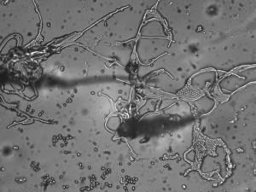
Küf Kontaminasyonu

Slide 18
Kontaminasyon Kontrolü

Slide 19
Kontaminasyon Kontrolü (Mantar)

Slide 20
Virüsler
Virüsler, çoğalmak için konakçı hücreleri kullanan mikroskobik bulaşıcı ajanlardır.
Son derece küçük boyutları, kültürde tespit edilmelerini ve hücre kültür laboratuvarlarında kullanılan solüsyonlardan uzaklaştırılmasını çok zorlaştırır.
Virüslerin hemen hemen tamamı spesifik bir konakçıya ihtiyaç duyduğundan konakçıları dışındaki hücrelerin kültürlerini olumsuz yönde etkilemezler.

Slide 22
Virüsler
Bununla birlikte, viral olarak enfekte olmuş hücre kültürlerinin kullanılması, özellikle laboratuvarda insan veya primat hücreleri kültürlendiğinde, laboratuvar personeli için ciddi bir sağlık tehlikesi oluşturabilir.
Hücre kültürlerinin viral enfeksiyonu, elektron mikroskopisi, antikor aracılı immüno-boyama, ELISA deneyleri veya uygun viral primerler ile PCR ile tespit edilebilir.

Slide 23
Mikoplazma
Mikoplazma, hücre duvarı olmayan ve kendi kendini kopyalayan en küçük organizma olarak kabul edilen basit bakterilerdir.
Son derece küçük boyutlarından (tipik olarak bir mikrometreden daha az) dolayı, mikoplazmanın son derece yüksek hücre sayısına ulaşana kadar tespit edilmesi çok zordur ve hücre kültürünün o zamana kadar bozulmasına neden olur, genellikle görünür bir enfeksiyon belirtisi yoktur.

Slide 24
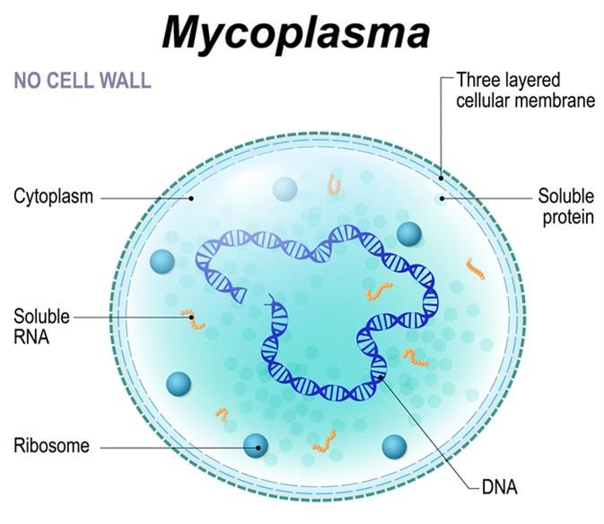

Slide 25
Mikoplazma
Mikoplazma enfeksiyonunun etkileri, bakteri ve mantarlardan daha sinsidir ve hücre kültürlerinde uzun süreli birkaç etkiye neden olur. Bunlar;
• Değişen büyüme oranı
• Morfolojik değişiklikler
• Kromozomal bozukluklar
• Amino asit ve nükleik asit metabolizmasındaki değişiklikler

Slide 26
Mikoplazma
Bazı yavaş büyüyen mikoplazma türleri, hücre ölümüne neden olmadan kültürde kalıcı olarak bulunur, ve kültürdeki konakçı hücrelerin davranışını ve metabolizmasını değiştirebilir
Kronik mikoplazma enfeksiyonları, azalmış hücre proliferasyonu oranları, azalmış hücre yoğunluğu ve süspansiyon kültürlerinde aglütinasyon ile kendini gösterebilir

Slide 27
Mikoplazma
Mikoplama türlerini mikroskobik olarak gözlemleyebilmek pek mümkün değildir.
Ancak mikoplazma kontaminasyonunu tespit etmenin yolu kültürleri periyodik olarak floresan boyama ELISA, PCR, immün boyama, otoradyografi veya mikrobiyolojik testler kullanarak test etmektir.

Slide 28
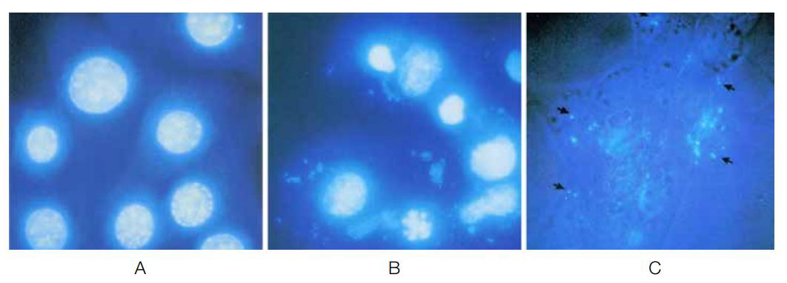

Slide 29
Çapraz Kontaminasyon
Mikrobiyal kontaminasyon kadar yaygın olmasa da, birçok hücre hattının HeLa ve diğer hızlı büyüyen hücre hatları ile yoğun çapraz kontaminasyonu, ciddi sonuçları olan açık bir şekilde kurulmuş bir sorundur.

Slide 30
Çapraz Kontaminasyon
Tanınan hücre bankalarından hücre hatları elde etmek, hücre hatlarının özelliklerini periyodik olarak kontrol etmek ve iyi aseptik teknik uygulamak, çapraz kontaminasyonu önlemeye yardımcı olacak uygulamalardır
DNA parmak izi, karyotip analizi ve izotip analizi, hücre kültürlerinizde çapraz kontaminasyon varlığını veya yokluğunu teyit edebilir

Slide 31
Antibiyotik Kullanımı
Antibiyotikler asla hücre kültüründe rutin olarak kullanılmamalıdır, çünkü sürekli kullanımları antibiyotiğe dirençli suşların gelişimini teşvik eder
düşük seviyeli kontaminasyonun devam etmesine izin verir, bu da antibiyotik ortamdan çıkarıldıktan sonra tam kirlenmeye dönüşebilir ve
mikoplazma enfeksiyonlarını ve diğer gizli kontaminantları gizleyebilir
Ayrıca, bazı antibiyotikler hücrelerle çapraz reaksiyona girebilir ve incelenen hücresel süreçlere müdahale edebilir

Slide 33
Mikroorganizma Nasıl Öldürülebilir?
Proteinlerin denatürasyonu (etilenoksit, sıcaklık)
Oksidasyon (kuru ısı, hidrojen peroksit)
Hücre duvarının parçalanması (alkol türevleri)
DNA sentezinin/onarımının kesilmesi (radyasyon)
Protein sentezi ile etkileşim (HCl)
Hücre zarını bozma (Fenoller)

Slide 34
Sterilizasyonun Etkinliğini Etkileyen Faktörler
Temas süresi
Fiziko-kimyasal çevre
Organik materyal varlığı
Sıcaklık
Mikroorganizmanın türü
Mikroorganizmanın sayısı
Malzeme bileşimi

Slide 35
Bazı Terimler
Sterilizasyon:
maddenin, yüzeyinin veya besiyerinin negatif yada spor durumundaki tüm mikroorganizmalardan arındırılması işlemidir.
Dezenfeksiyon:
maddenin yüzeyinin veya besiyerinin tüm patojenik mikroorganizmalardan (enfeksiyona yol açabilen organizmalar) arındırılması işlemidir.

Slide 36
Antiseptikler
Antiseptikler:
Canlı dokulara güvenle uygulanabilen ve mikroorganizmaların büyümesini engelleyerek enfeksiyonu önlemek için kullanılan kimyasal dezenfektanlar.
Asepsis:
Enfekte olmamış bir dokuda enfeksiyon oluşumunun önlendiği teknik.

Slide 37
Sınıflandırma
İki tip sterilizasyon vardır: Fiziksel ve kimyasal
Fiziksel Sterilizasyon:
Isı
Radyasyon
Filtrasyon
Kimyasal Sterilizasyon:
Alkoller
Aldehitler
Fenolikler
Oksidizasyon ajanlar
Etilen oksit gazı
Dörtlü amanyom bileşenleri
Diğerleri

Slide 38
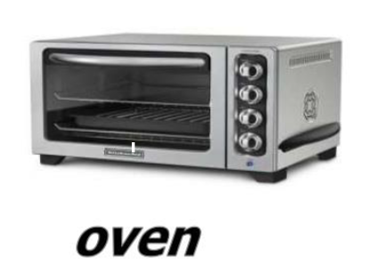
Kuru Isı Sterilizasyonu
Cihaz: Fırın (Pastör Fırını)
Elektrikle ısıtılan ve termostatik olarak kontrol edilen özel olarak tasarlanmış alet.
160 ° C'de 1 saat süreyle maruz bırakma.
Avantaj:
Nem tarafından tahrip edilen maddelerin sterilizasyonu için uygun bir yöntemdir
Dezavantaj:
Uzun ısıtma süresi, yüksek sıcaklık

Slide 39
Isı Fırını(Pastör Fırın)
-Yaygın olarak kullanılan bir yöntemdir.
-Elektrikle ısıtılan ve odadaki havanın eşit dağılımını sağlayan bir fan ile donatılmıştır.
-Oda havasını seçilen sıcaklıkta tutan bir termostata sahiptir.
-Sıcaklık ve zaman
160 C’de 2 saat
170 C’de 1 saat
180 C’de 30 dakika

Slide 40
Isı Fırını Kullanımı
Cam şırınga, petri kapları, pipetler ve test tüpleri gibi cam malzemeler
Neşter, makas, pens gibi ameliyat enstrümanların
Parafin, yağ gibi kimyasal malzemelerin
Sterilizasyonunda Isı Fırını kullanılır.

Slide 41
Önlemler
- Havanın serbest dolaşımına izin verecek şekilde düzenlenmelidir.
- Sterilize edilecek malzeme tamamen kuru olmalıdır.
- Test tüpleri, şişeler vb. pamuk tıpalarla kapatılmalıdır.
- Petri kapları ve pipetler kağıda sarılmalıdır
- Kauçuk malzemeler ve yanıcı malzemeler içeride tutulmamalıdır.
- Cam kaplar ani soğutma nedeniyle çatlayabileceğinden, fırının açılmadan önce 2 saat soğumasına izin verilmelidir.

Slide 42
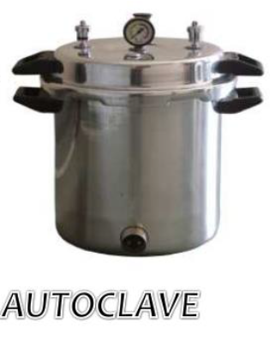
Nemli Isı Sterilizasyonu
Cihaz: Otoklav
Otoklavda ısıtma işlemi- basınçlarındaki doymuş akımın, 15 dakika ve sıcaklık 121 C’de malzemelere nüfuz etmesine izin verilir.
Avantaj:
Mikroorganizmalar, yüksek basınçlı doymuş akım nedeniyle daha kısa sürede en yüksek verimlilikle öldürülür.
Dezavantaj:
115 C veya daha yüksek sıcaklığa dayanamayan malzemeler için uygun değildir.

Slide 43
Buhar sterilizasyonu genellikle otoklav olarak bilinen ve atmosferik basınçtan daha yüksek bir basınçta buharla doldurulabilen bir metal kapta gerçekleştirilir.
Böylece sterilizasyon, suyun kaynama noktasının oldukça üzerindeki sıcaklıklarda elde edilebilir; laboratuvar otoklavları, atmosfer basıncının üzerinde, 120 C sıcaklığa karşılık gelen 15 lb / in²buhar basıncında yaygın olarak çalıştırılır.

Slide 44
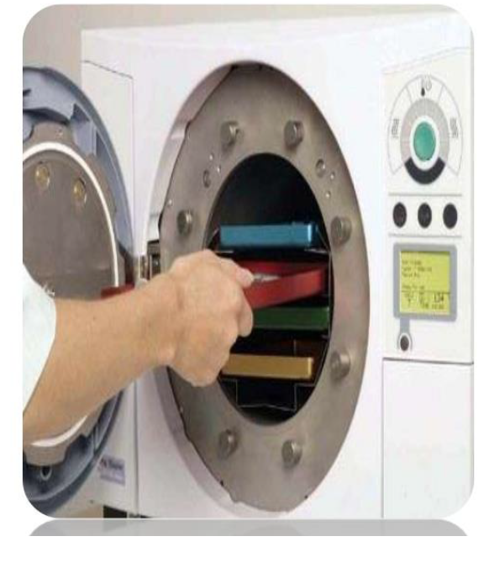
100 ºC’den Yüksek Sıcaklıklar
I. Sıcaklık 100 ºC’den Yüksekse
Otoklav:
- 100 ° C’nin üzerinde buhar kuru ısıdan daha iyi bir öldürme gücüne sahiptir.
- Bakteriler nemli ısıya daha duyarlıdır.

Slide 45
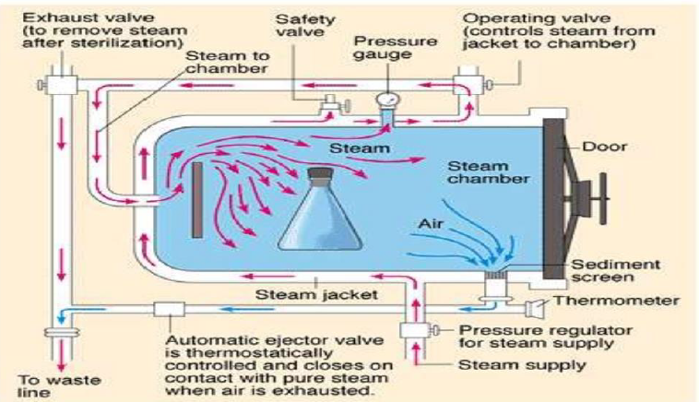
Otoklav: yüksek basınç ve sıcaklık ile kapalı bölme

Slide 46
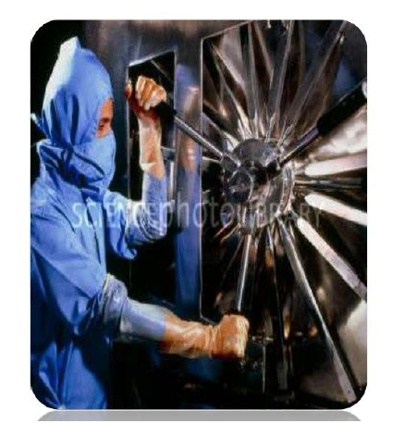
Otoklavın Kullanımı
Kullanımı:
1) Yüksek sıcaklığa dayanamayan malzemeler için kullanışlıdır.
2) Kültür ortamını, kauçuk malzemeyi, önlükleri, pansumanları, eldivenleri vb. sterilize etmek için kullanılır.

Slide 47
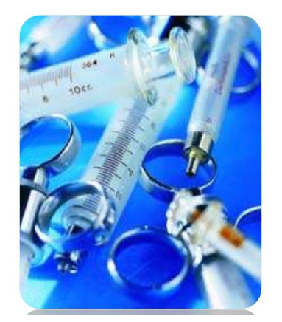
Radyasyonlar
Radyasyonlar:
İyonize Radyasyon
İyonize Olmayan Radyasyon

Slide 48
İyonize Olmayan Radyasyon
İyonize olmayan ultraviyole ışınları düşük penetrasyon gücüne sahip ve düşük enerjili ışınlardır.
Hareket mekanizması:
UV ışınları DNA replikasyonunu engeller.
UV ışınları bakterisidal etkiye sahiptir, ancak sporları öldürmez, bu nedenle tam sterilizasyon için verimli değildirler.
Yüzey dezenfeksiyonunda kullanılabilirler.

Slide 49
Timin Dimerleri

Slide 50
Radyasyonlar
İyonize Olmayan Radyasyonlar
1 nm’den büyük dalgaboyu
Elektronları harekete geçirerek yeni kovalent bağlar yapmalarına neden olur.
Proteinlerin ve nükleik asitlerin 3 boyutlu yapısını etkiler.
UV ışığı DNA'da pirimidin dimerlerine neden olur
UV ışınları iyi bir şekilde nüfuz etmez.
Havayı, şeffaf sıvıları ve nesnelerin yüzeylerini dezenfekte etmek için uygundur.

Slide 51
İyonize Radyasyonlar
İyonize radyasyonlar iyi nüfuz gücüne sahip yüksek enerjili ışınlardır.
Bu yüksek enerjili radyasyonlar, mikroorganizmanın nükleik asidine zarar vererek tüm bakterileri, mantarları, virüsleri ve sporları öldürür.
Gama ışınları esas olarak ısıya dayanamayan önceden paketlenmiş tek kullanımlık plastik ürünlerin sterilizasyonu için kullanılır; plastik şırıngalar, kateterler ve eldivenler ve antibiyotiklerin, vitaminlerin, hormonların, cam eşyaların ve kumaşların sterilizasyonu için.
Örnek: X- ışınları, gamma ışınları

Slide 52
Filtrasyon
Isı ile zarar görebilecek maddeler için kullanışlıdır
Serum, şeker ve antibiyotiklerin sterilizasyonu
Klinik örneklerde bakteri içermeyen filtrat elde etmek
Su arıtımı.

Slide 53
Filtrasyon Sterilizasyonu
Filtrasyon işlemi mikroorganizmayı yok etmez, ancak örneği bakteriden temizler
Aseptik bölgelere uygulanan ısıya duyarlı enjeksiyonlar, oftalmik çözeltiler, biyolojik ürünler, hava ve diğer gazların sterilizasyon işlemlerinde kullanılır.
Gazların sterilizasyonu için filtrasyon uygulaması: Biyolojik kabinlerde kullanılan HEPA filtre.

Slide 54
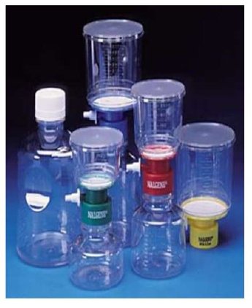
Çeşitli Filtre Tipleri
Filtre tipleri:
Mum filtre
Asbestli disk filtre
Sinterlenmiş cam filtre
Membran filtre
Hava filtresi
Şırınga filtresi

Slide 55
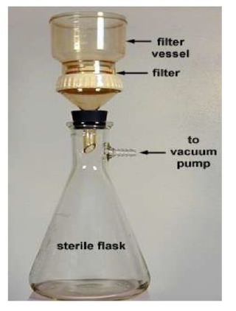
Membran Filtrasyon
Yüksek sıcaklıklar veya kimyasal maddelerden zarar görebilecek veya denatüre olabilen çözeltileri sterilize etmek için kullanılır.

Slide 58
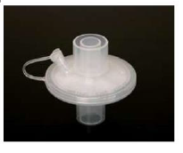
Şırınga Filtreleri
Filtrasyon Por Büyüklüğüne Bağlıdır
Bakteri, maya ve fungilerde filtrasyon için por büyüklüğü 0.22-0.45 µm aralığındadır( Bu amaçla en popüleri filtrasyon membranıdır)

Slide 59
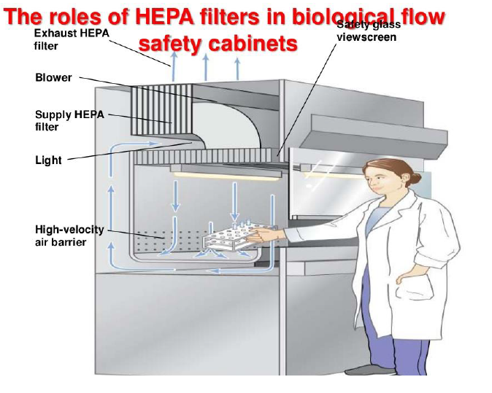

Slide 60
Filtre İle Sterilizasyon:
• Sıvıların sterilizasyonu için filtre kullanımı genellikle gereklidir, çünkü bu sıvıların bileşenleri daha yüksek sıcaklıklarda (kuru ısı veya nemli ısı) yok olur.
• Steril filtrasyon, ısıya dayanıksız çözeltiler için yeni bir tekniktir. Filtrelerin mikro gözeneklerinin boyutu 0.1-0.2 um'dir
• Çeşitli malzemelerden yapılmış filtreler kullanılmaktadır. Bu malzemeler arasında naylon, selüloz asetat, selüloz nitrat, polikarbonat, polietersülfon ve seramikler bulunur.

Slide 61
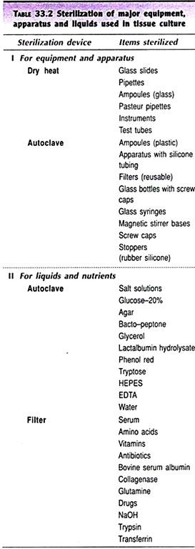

Slide 62
Personel Hijyeni
• Laboratuvara girerken ellerin yıkanması önemlidir, çünkü bu kuru cildi ve hücre kültürlerini potansiyel olarak kirletebilecek, zayıf yapışma yeteneği olan mikroorganizmaları giderir.
• Eldivenler sıklıkla % 70 (v / v) steril etanol ile silinmelidir
• Sınıf 2 mikrobiyolojik güvenlik kabini kullanıldığında başlıklar ve yüz maskeleri gibi diğer kişisel koruyucu ekipmanlar özellikle kullanılmalıdır.
• Uzun saçlar, kontaminasyon riskini azaltmak için bağlanmalıdır.

Slide 63
• Kabin içinde çalışırken, araştırmacı hava akışının çevreyi steril etmediğini, ancak temiz tuttuğunu hatırlamalıdır.
• Herhangi bir pratik prosedür gerçekleştirilmeden önce, kabinde deney için gerekli olan tüm malzemeler depolanmalıdır.
• Böylece araştırmacı, elini / kolunu kabinden temiz olmayan bir ortama çok daha az sayıda çıkarmış olur

Slide 64
Kabin içindeki her öğe, hücre kültürü işlemlerinin gerçekleştirildiği alan üzerindeki hareketi ve trafiği en aza indirecek şekilde konumlandırılmalıdır. Maksimum hava akışı sağlamak için kabinin arka ve ön kısımları temizlenmelidir.

Slide 65
• Kabine giren son maddeler flasklar ve kaplar olmalıdır
• Kabine giren tüm öğelere toz ve partiküllerin kabine girmesini önlemek için% 70 (v / v) steril etanol püskürtülmelidir.
• Hava akışına girmiş olabilecek parçacıkların ve çalışma alanının temizlenmesini sağlamak için herhangi bir üst kısım veya kap açılmadan yirmi dakika geçmelidir

